Slide 1
تولید و کاربرد ابزار آموزشی
فصل اول – ارتباطات انسانی
مدرس عادل احمدی
مجتمع آموزشی عروج

Slide 2
مقدمه
وقتی که فرد، عقاید، افکار و احساسات خود را با کسی در میان می‌گذارد، با آن شخص ارتباط برقرار کرده است. البته علاوه بر این، ارتباط انسان با محیط اطرافش به کمک حواس پنج‌گانه نیز نوعی ارتباط محسوب می‌شود. روان‌شناسان معتقند شرط لازم یادگیری، برقراری ارتباط است.
در این فصل تلاش می‌شود تا ضمن تعریف ارتباط و انواع آن، با عناصر تشکیل دهنده ارتباط و ارتباط آموزشی نیز آشنا شویم.

Slide 3
تعریف ارتباط
لغت ارتباط به معنای ارسال پیام و دریافت آن است. به عبارت دیگر، ارتباط فرایند ایجاد فهم مشترک بین افراد است. بنابراین میتوان ارتباط را به صورت زیر تعریف کرد
فرایند تبادل پیام بین فرستنده و گیرنده به نحوی که معانی موردنظر به طرفین منتقل شود
عناصر تشکیل دهنده ارتباط عبارتند از
منبع: کسی که پیام را ارسال می‌کند.
مخاطب: کسی که پیام را دریافت می‌کند.
پیام (خبر): اندیشه‌ای که از سوی منبع به مخاطب ارسال می‌شود و مخاطب به وسیله حواس پنج‌گانه آنرا دریافت می‌کند.
توجه داشته باشید که ارتباط، نوعی فرایند هدفمند است که هدف آن می‌تواند بیان افکار و اندیشه، ترویج ارزش‌ها و باورها، ایجاد تفاهم، تفریح، تبلیغات و... باشد.

Slide 4
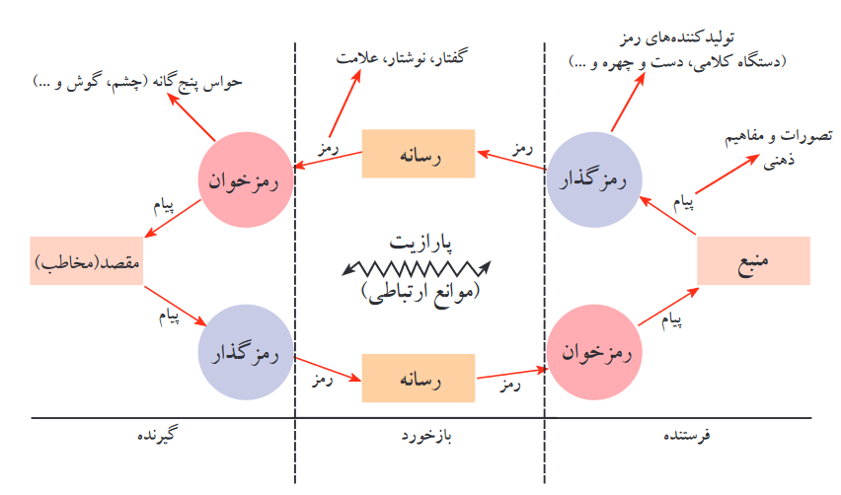
بازخورد
بازخورد در الگوهای ارتباطی به معنای پاسخ یا عکس العمل هر یک از طرفین ارتباط به پیام ارسالی است.
زمانی که ارسال پیام، با دریافت بازخورد همراه باشد، جریان ارتباط حاصل، به اصطلاح ارتباط تعاملی یا دو جانبه خوانده می‌شود.
درواقع در ارتباط تعاملی، جای فرستنده و گیرنده به صورت پیوسته تغییر می‌کند.
در تصویر زیر الگوی کاملی از یک نظام ارتباط انسانی تعاملی نمایش داده می‌شود.

Slide 5
عوامل ارتباط
رمز
اغلب محتوای هر ارتباط، به تنهایی قابل مشاهده نیست. و برای تبادل بین فرستنده و گیرنده به شکل رمز یا کد درمی‌آید. به عنوان نمونه افکار قابل مشاهده نیستند اما افکار به کلمات که توسط افراد آشناست تبدیل می‌شود.
بنابراین واژه ها و نوشته ها نوعی رمز در انتقال افکار و عقاید هستند.
رمزگذار
هر وسیله‌ای که در فرایند تبدیل افکار به رمز استفاده می‌شود نوعی رمزگذار است. به عنوان نمونه دستگاه کلامی، که مفاهیم ذهنی را به رمز گفتاری تبدیل می‌کند نوعی رمزگذار است.

Slide 6
عوامل ارتباط
رمزخوان
وسیله یا اندامی که می‌تواند رمز را دریافت و آنرا به شکل علامت ذهنی قابل فهم درآورد، رمزخوان است.
به عنوان نمونه حواس پنج‌گانه انسان، یک دستگاه رمزخوان هستند. که هرکدام آن‌ها نوعی رمز را دریافت و آنرا قابل فهم می‌سازند. گوش انسان قادر است تا رمز های شفاهی و گفتاری را دریافت و درک کند و...
رسانه
هر وسیله انتقال دهنده رمز، نوعی رسانه یا کانال است. رسانه های ارتباطی را می‌توان به دو دسته اصلی تقسیم کرد
سخت افزار: بدنه فیزیکی تجهیزات آموزش که به تنهایی پیامی ندارند. مانند کامپیوتر ها، تابلوی کلاس، کره جغرافیایی و...
نرم افزار: مجموعه اطلاعات هدفمند که محتوای هر پیام را تشکیل می‌دهد. مانند برنامه کامپیوتری، تصویر فیلم و...

Slide 7
انواع ارتباط (از لحاظ تعداد مخاطب)
ارتباط درون فردی
ارتباط فرد با خود، مانند تشویق یا شماتت خود حین انجام فعالیت مفید و بیهوده
ارتباط میان فردی
ارتباط میان فردی یا چهره به چهره، نوعی ارتباط است که در آن پیام بین دو نفر منتقل می‌شود.
ارتباط گروهی
ارتباطی که تعداد افراد شرکت کننده آن قابل شمارش است. مانند کلاس درس، سمینار ها و...
ارتباط جمعی
ارتباطی که تعداد افراد شرکت کننده آن قابل شمارش نیستند. مانند مخاطبان رادیو

Slide 8
انواع ارتباط (از لحاظ رمز)
ارتباط کلامی
نوعی ارتباط که در آن پیام ها در قالب رمز های کلامی (شامل اصوات، کلمات، جمله ها و عبارات) به صورت شفاهی یا کتبی منتقل می‌شود.
ارتباط غیر کلامی
شکلی از ارتباط که در آن از رمز های غیرکلامی استفاده می‌شود. این نوع ارتباط پیش از تکامل زبان در جوامع بشری نقش مهمی داشته است و هنوز نیز گاهی به عنوان تکمیل کننده ارتباط کلامی، مورد استفاده قرار می‌گیرد.
مانند استفاده از زبان بدن، ارتباط با دود از راه دور، زبان تصویری و...

